Slide 1
JavaScript 事件機制的原理
Yu Hsiang 林郁翔

Slide 2
事件機制的JavaScript
JavaScript 是一個事件驅動 (Event-driven) 的程式語言當瀏覽器載入網頁開始讀取後，雖然馬上會讀取 JavaScript 事件相關的程式碼，但是必須等到「事件」被觸發(如使用者點擊、按下鍵盤等)後，才會再進行對應程式的執行。

Slide 3
事件制的行為像什麼？
辦公室擺了一台電話在桌上，但是電話要是沒響，我們不會主動去「接電話」 (沒人打來當然也無法主動接) 。
電話響了 (事件被觸發) -> 接電話 (去做對應的事)

Slide 4
什麼語言才可以寫事件驅動?
Event-driven programs can be written in any programming language, although the task is easier in languages that provide high-level abstractions, such as await and closures. Event-driven programming is the dominant paradigm used in graphical user interfaces.
引用自維基百科：https://en.wikipedia.org/wiki/Event-driven_programming

Slide 5
範例一
點擊按鈕->觸發事件，以Bootstrap測試：
https://getbootstrap.com/docs/4.0/components/modal/
檔案：/dist/demo01.txt

Slide 6
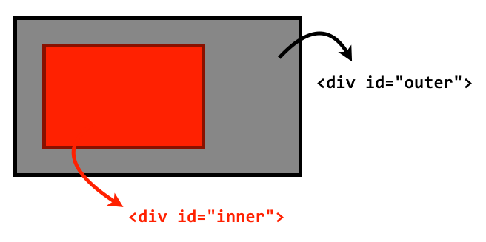
事件流程(Event Flow)
假設有兩個重疊的 div 元素，外層是
<div id="outer">，而內層是 <div id="inner">
<div id="outer">
<div id="inner">
</div>
</div>

Slide 7
事件流程(Event Flow)
這時內層的位置一定在外層裡面(不考慮css position: absolute; 的可能性)，這表示 inner 也是 outer 的一部分。 當我們點擊了 inner 的時候，代表我們也點擊到 outer，甚至再看遠一點，我們也點擊到整個網頁。

Slide 8
事件流程(Event Flow)
即是代表網頁元素接收事件的順序，分為
事件冒泡 (Event Bubbling)：從啟動事件的元素節點開始，逐層往上傳遞。
事件捕獲 (Event Capturing)：反之。

Slide 9
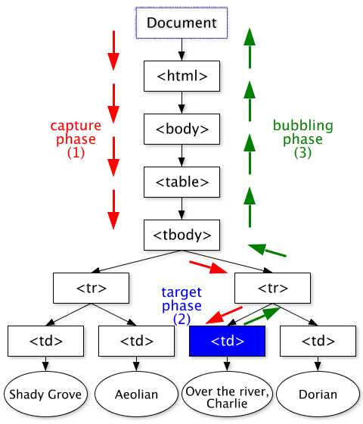
事件流程(Event Flow)
假設點擊圖中藍色的 <td>。
那麼當 td 的 click 事件發生時，
會先走紅色的 「capture phase」
然後再繼續執行綠色的 「bubble phase」，反方向由 <td> 往上傳至 Document，整個事件流程到此結束。

Slide 10
以上說的，似乎有點道理
但沒有經過實際驗證，我能相信嗎？

Slide 11
範例二
驗證Event Flow的事件冒泡 (Event Bubbling)及事件捕獲 (Event Capturing)。
檔案：/dist/demo02.html

Slide 12
從範例二可知:
點擊子元素的時候，父層的 Capturing 會先被觸發，然後再到子層內部的 Capturing 或 Bubbling 事件。 最後才又回到父層的 Bubbling 結束。

Slide 13
但，有個問題

Slide 14
子層(點擊目標)的 Capturing 或 Bubbling 是誰先誰後呢?

Slide 15
範例三
驗證Event Flow的事件冒泡 (Event Bubbling)及事件捕獲 (Event Capturing)，將子層(點擊目標) addEventListener順序顛倒。
檔案：/dist/demo03.html

Slide 16
從範例三可知:
子層(點擊目標)的事件冒泡 (Event Bubbling)及事件捕獲 (Event Capturing)要看你程式碼addEventListener的順序而定。

Slide 17
事件註冊的方式：
除了addEventListener可以註冊事件外
還可以透過HTML on-event註冊事件
<button id="btn" onclick="console.log('HI');">Click</button>

Slide 18
兩種方式抉擇的考量：
基於程式碼的使用性與維護性考量，現在已經不建議用此方式來綁定事件，詳情可參考「維基百科: 非侵入式JavaScript」條文，或自行 Google 相關資訊。
非侵入式JavaScript：非侵入式JavaScript是一種將Javascript從HTML結構抽離的設計概念，避免在HTML標籤中夾雜一堆onchange、onclick等屬性去掛載Javascript事件，讓HTML與Javascript分離，依模型-视图-控制器的原則將功能權責清楚區分，使HTML也變得結構化容易閱讀

Slide 19
添加事件addEventListener的陷阱

Slide 20
範例四
當addEventListener遇到removeEventListener
檔案：/dist/demo04.html

Slide 21
從範例四發現:
addEventListener後removeEventListener，事件沒有被移除掉。因為removeEventListener() 解除事件的時候，第二個參數的 handler 必須要與先前在 addEventListener() 綁定的 handler 是同一個「實體」。
正確版：
範例5：
檔案：/dist/demo05.html

Slide 22
從範例五發現:
當addEventListener遇到removeEventListener，事件被移除掉， 了！因綁定到同一個實體。
延伸閱讀：
「重新認識 JavaScript: Day 05 JavaScript 是「傳值」或「傳址」？」與 「重新認識 JavaScript: Day 10 函式 Functions 的基本概念」

Slide 23
參考資料：
重新認識 JavaScript: Day 14 事件機制的原理
https://ithelp.ithome.com.tw/articles/10191970

Slide 24
ＥＮＤ

